Slide 1
Atbalsts uzņēmumu radīšanai un attīstībai Rēzeknes novadā
Dr.oec.Lienīte Litavniece

Slide 2
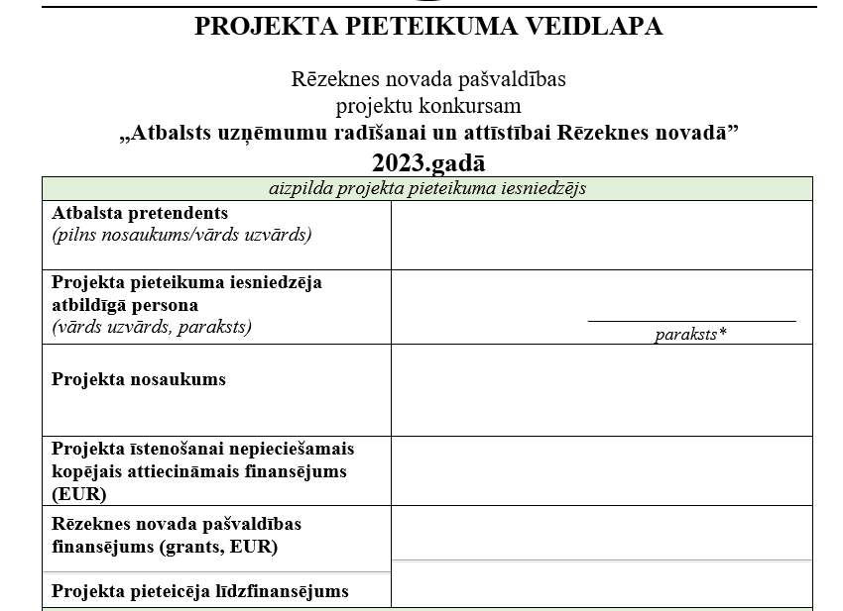
Notes:
Atbalsta pretendents – jāaizpilda attiecīgi norādot fizisku personu (ja sniedz kā fiziska persona, kas pēcāk reģistrēs darbību kādā no uzņēmējdarbības formām) vai kā juridiska persona (saimnieciskās darbības veicējs, ik, sia, as…)
Ieteikums – paša finansējuma un RNP fiansējuma sadale ir attiecīgi 10/90%. Iesakām nedaudz palielināt savu finansējumu, atstājot rezervi, ja plānotajām piegādēm gadās atlaides vai piegādes maksas atcelšana uz to brīdi vai cits ietaupījums. Tas ļaus vieglāk manevrēt, saglabājot vajadzīgo finansējuma proporciju.

Slide 3
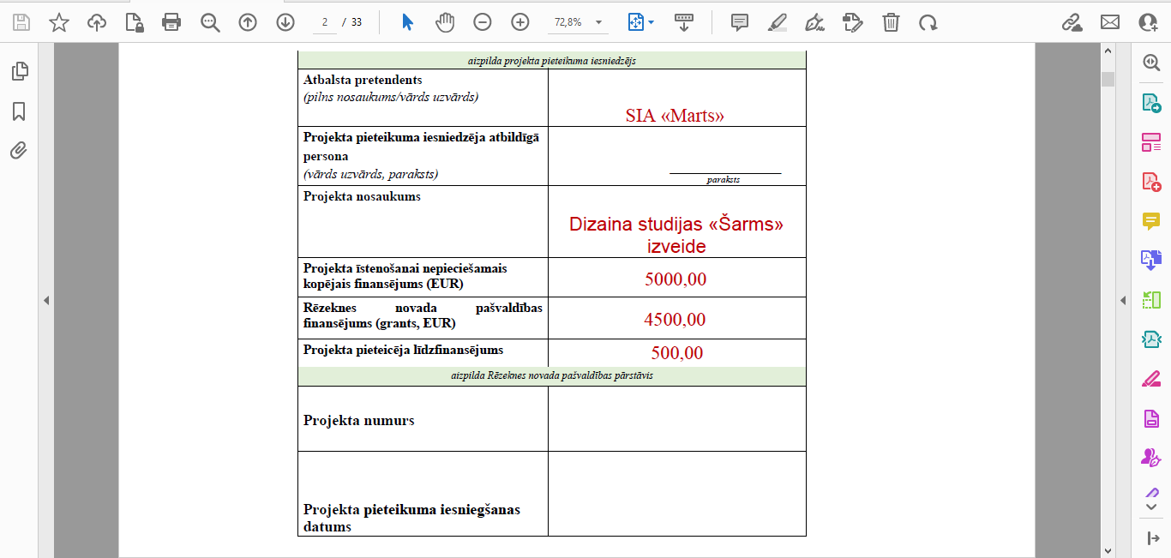
Piemērs:
Notes:
Atbalsta pretendents – jāaizpilda attiecīgi norādot fizisku personu (ja sniedz kā fiziska persona, kas pēcāk reģistrēs darbību kādā no uzņēmējdarbības formām) vai kā juridiska persona (saimnieciskās darbības veicējs, ik, sia, as…)
Ieteikums – paša finansējuma un RNP fiansējuma sadale ir attiecīgi 10/90%. Iesakām nedaudz palielināt savu finansējumu, atstājot rezervi, ja plānotajām piegādēm gadās atlaides vai piegādes maksas atcelšana uz to brīdi vai cits ietaupījums. Tas ļaus vieglāk manevrēt, saglabājot vajadzīgo finansējuma proporciju.

Slide 4
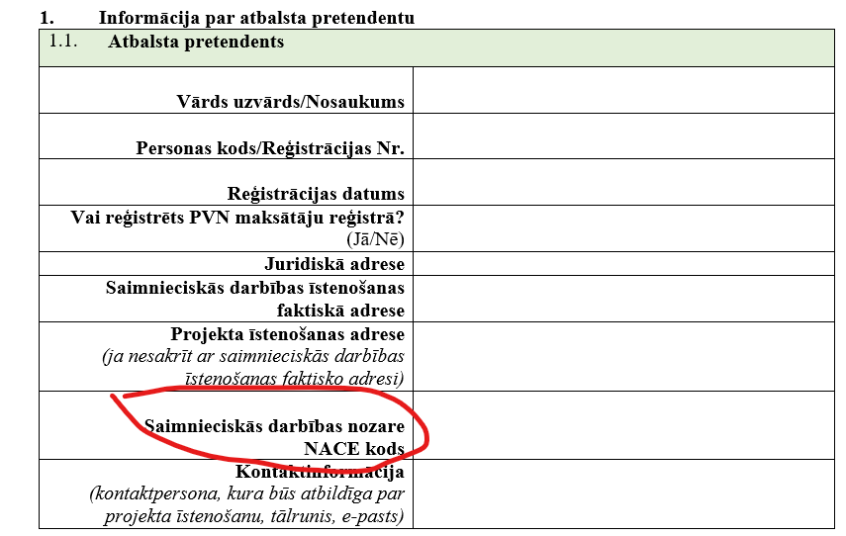
https://nace.lursoft.lv/
Notes:
Aizpilda attiecīgi ziņas par pretendentu kā par fizisku personu vai kā par juridisku pretendentu – kas būs tas, kas aizņemsies līdzfinansējumu un uzņemsies saistības. Kas būs tas, kas realizēs projektu – fiziska persona (vēlāk reģistrējoties kā komersants) vai juridiska persona.

Slide 5
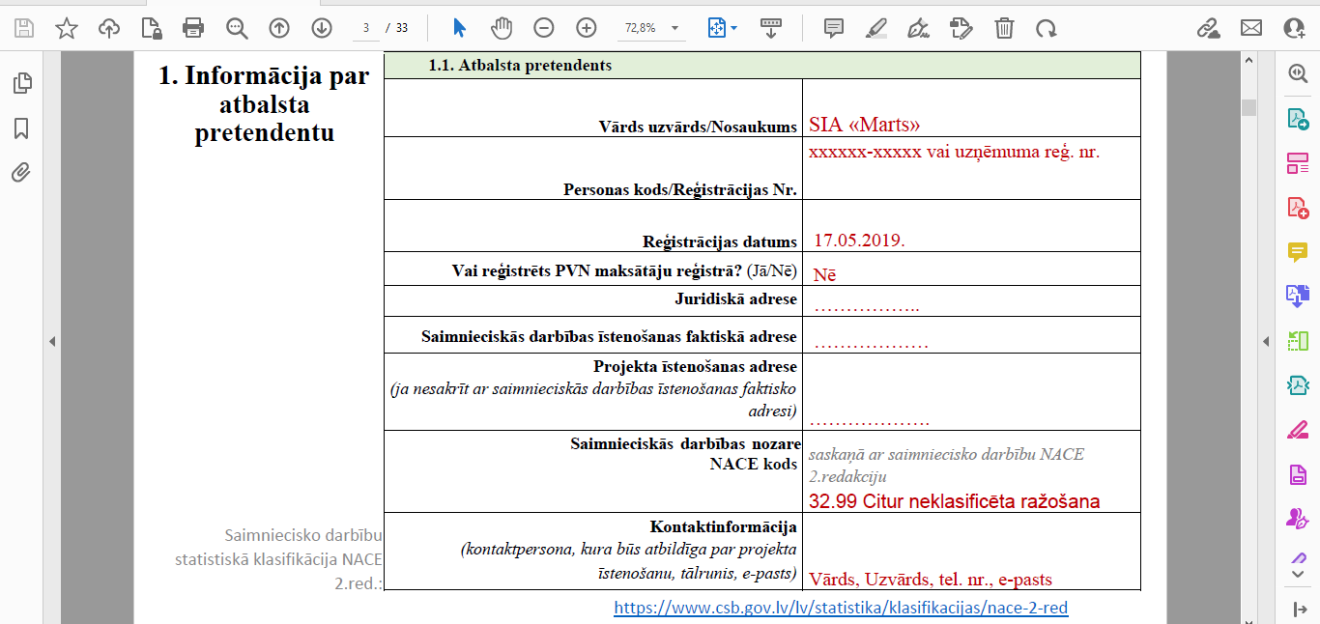
Piemērs:

Slide 6
Notes:
1.2. – uzsākt, ja iesniedzējs ir fiziska persona vai attīstīt, ja tiek sniegts no uzņēmuma, ko plānots attīstīt
1.3. ziņas par visiem citiem uzņēmumiem, kur darbojas fiziska persona

Slide 7
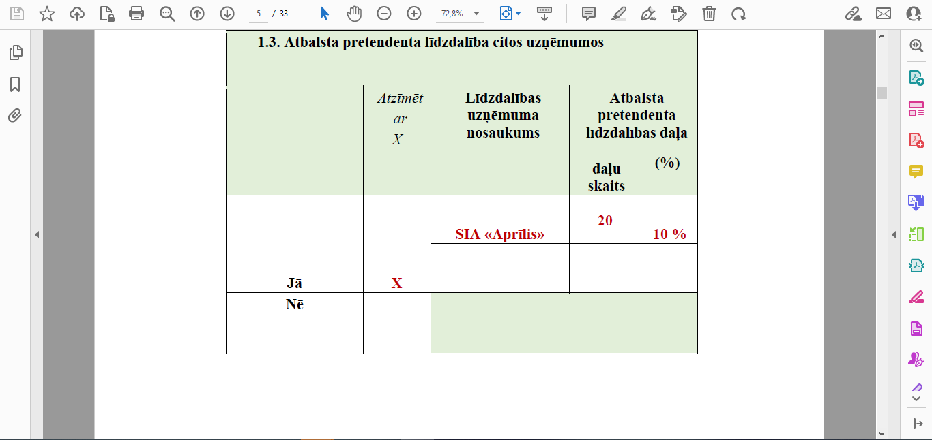
Piemērs:

Slide 8
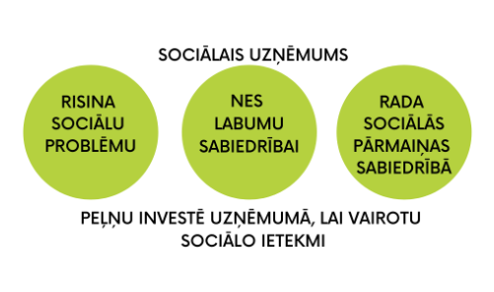
Latvijas sociālās uzņēmējdarbības asociācija https://sua.lv/kas-ir-sociala-uznemejdarbiba/
Sociālā uzņēmuma likums https://likumi.lv/ta/id/294484-sociala-uznemuma-likums
Notes:
Sociālais uzņēmums ir uz likuma pamata piešķirts statuss. Lai to iegūtu, jāiziet «sociālā uzņēmuma» statusa piešķiršanas attiecīgā procedūra.

Slide 9
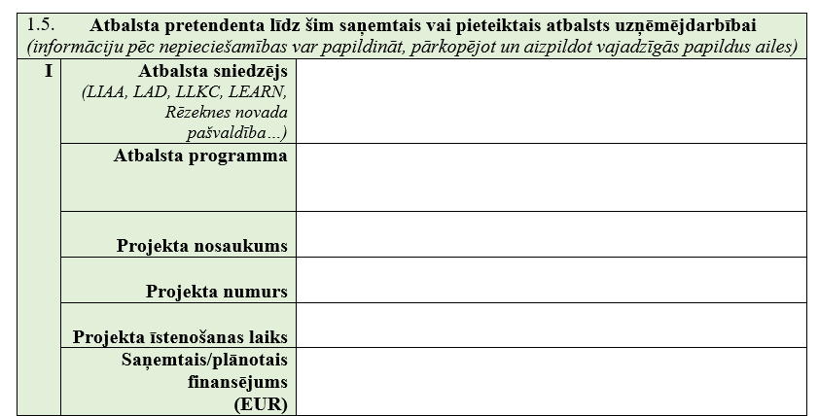
Notes:
Visi citi iegūtie atbalsti, ko saņēmis projekta iesniedzējs – attiecīgi fiziska persona, ja projekts tiek iesniegts no fiziskas personas, vai juridiska persona, ja pieteikumu iesniedz uzņēmums.
P.: Ja pieteikumu iesniedz juridiska persona, tās pārstāvim (fiziskai personai) nav jāaizpilda sev kā fiziskai personai vai citam pārstāvamajam uzņēmumam iegūtie līdzfinansējumi un atbalsti.

Slide 10
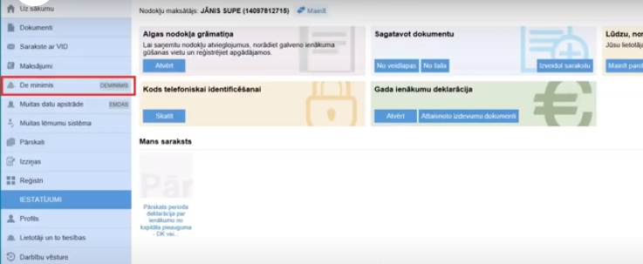
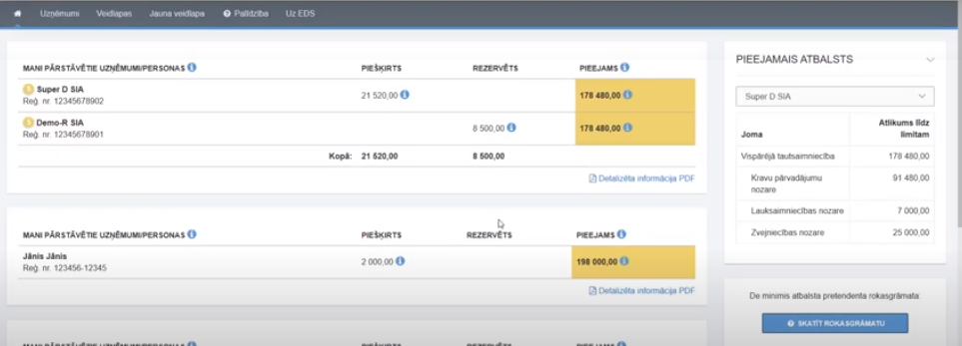
NORĀDA NUMURU NO SISTĒMAS
https://www.liaa.gov.lv/lv/programmas/noderigi/de-minimis
Notes:
https://eds.vid.gov.lv/login/ > pieslēgties > de minimis (kreisā izvēlne) > jauna veidlapa > saglabāt un reģistrēt > saglabāt PDF dokmentu. Dokumenta nr. ierakstīt šajā veidlapas sadaļā
Ja projekta iesniedzējs ir fiziska persona, de minimis iesniedzams no fiziskas personas. Ja uzņēmums – iesniedzams no uzņēmuma.

Slide 11
Notes:
Ja ir paredzēts līdz ar saimnieciskās darbības uzsākšanu atvērt jaunu bankas kontu, tad atstāj šo sadaļu tukšu, norādot, ka bankas konts tiks izveidots attiecīgajam radītajam uzņēmumam.
Nepieciešamības gadījumā, uz iesnieguma pamata, būs iespēja mainīt norēķinu kontu.

Slide 12
2.Projekta īstenošanas laiks
Projekta sākums |  |  |  | Projekta noslēgums
15. | 08. | 2023. | -
dd | mm | gggg |  | dd | mm | gggg
Starp projekta sākuma datumu un noslēguma datumu ir ne mazāk kā 6 mēneši.
Kā projekta sākumu norāda dienu, kad varētu būt noslēgt līgums par projekta realizācijas uzsākšanu. Projekts jārealizē 6 mēnešu laikā.

Slide 13
3.PROJEKTA MĒRĶIS
KO? vēlas sasniegt (vēlamais rezultāts)
KĀPĒC? vēlas sasniegt? (esošā situācija, kas tiks mainīta)
Atslēgas vārdi: sekmēt, rosināt, ietekmēt, uzlabot, nodrošināt, veicināt...
Īss, skaidri formulēts, saprotams
Notes:
Mērķis – projekta darbības vēlamais rezultāts, kuru jāsasniedz pie iepriekš noteiktiem projekta izpildes nosacījumiem

Slide 14
4.1 Projektā plānotās darbības un īstenošanas vietas apraksts
KO konkrēti darīsiet, lai sasniegtu mērķi!
Precīzi formulēts paredzamais rezultāts!
Darbību formulējumā vēlams lietot kvantitatīvus un kvalitatīvus izmērāmus lielumus
KĀPĒC? Tieši konkrētā izvēlētā vieta projekta īstenošanai ir tā labākā!
Notes:
Pēc iespējas identificēt (salikt secībā plānu) centrālās problēmas, vajadzības, plānotās darbības.
Aprakstīt, kādā plānā, kādā secībā tiks veiktas projekta aktivitātes.
Īstenošanas vietas apraksts, esošā situācija, vai ir ekonomiski izdevīgi, teritoriālais novietojums.
Koncentrēties uz pozitīvu, plānojošu aprakstu, nevis uz trūkumiem. Arī, ja ir trūkumi – koncentrēties uz plānu, kā tie tiks novērsti, kā uzlabota situācija.

Slide 15
4.2. Kāda ir šobrīd pastāvošā situācija, vajadzības un problēmas, ko varētu risināt/ uzlabot šī projekta īstenošana?
Pierādījums, ka jūsu projekts ir nepieciešams (risina pastāvošu un aktuālu problēmu)
Konkrēta informācija par problēmas esamību, mērogu un aktualitāti
Apraksts – precīzs un saprotams
Izmantojiet statistiku, esošus pētījumus, kas to apliecina
Pamatot, jūsu projekta ieguldījumu problēmas risināšanā.
SVARĪGA DAĻA PIETEIKUMĀ!!!! Konkrētai, skaidrai, bez liekas informācijas!
Notes:
Īstenošanas vietas apraksts, esošā situācija, vai ir ekonomiski izdevīgi, teritoriālais novietojums.
Koncentrēties uz pozitīvu, plānojošu aprakstu, nevis uz trūkumiem. Arī, ja ir trūkumi – koncentrēties uz plānu, kā tie tiks novērsti, kā uzlabota situācija.
Izskatīt alternatīvus projektu risināšanas variantus.
Argumentēt savus spriedumus, projekta plāna racionalitāti, datu pareizību, precīzumu un uzticamību. Var izmantot pieejamus pētījumus var norādīt to avotu.

Slide 16
4.3. Vai projekts ir aktuāls un sabiedriski nozīmīgs konkrētajā pagastā/teritorijā? Argumentējiet!
Nosaukt un pamatot ieguvumus!!!
pastāv reāls pieprasījums pēc jūsu piedāvātā pakalpojuma vai precēm
tiks radītas darba vietas
tiks veicināta tūristu piesaiste
tiks radīti priekšnosacījumi sociālu problēmu risināšanai
savstarpēji papildinošas sadarbības iespējas starp vietējiem uzņēmējiem
degradētu teritoriju atjaunošana
Notes:
Kāds būs ieguvums no projekta īstenošanas konkrētajā teritorijā?

Slide 17
5.1. Kad un kāpēc uzsākta vai tiek plānots uzsākt saimniecisko darbību? Tirgus situācija konkrētajā nozarē, t.sk. galveno konkurentu īss raksturojums, pretendenta priekšrocības un trūkumi salīdzinājumā ar konkurentiem
Motivācija/iemesli saimnieciskās darbības uzsākšanai/īstenošanai
Situācija nozarē šobrīd skat.14.slaidu
Nozares attīstības tendences pašreizējās ekonomiskās situācijas kontekstā
Preču/pakalpojumu piesātinātības līmenis tirgū
Nozīmīgākie konkurenti un viņu piedāvājuma raksturojums skat.15.slaidu
Jūsu konkurētspējīgā priekšrocība
Notes:
Raksturojiet galvenos iemeslus, kas tieši JŪS mudina uzsākt vai attīstīt saimniecisko darbību:
p.:
atbilstošas zināšanas un pieredze nozarē
izpratne par iespējām attīstīt uzņēmuma potenciālu
resursu pieejamība
pats sev saimnieks: (iespēja organizēt laiku un darba apjomu; finansiāla neatkarība)
ģeniāla ideja
hobijs kā darbs
apstākļi liek pievērsties biznesam

Slide 18
Situācija nozarē šobrīd un tendences
Ministriju pētījumi/dati
Centrālās Statistikas pārvaldes pētījumi/dati
Latvijas Bankas u.c. banku veiktie nozares pētījumi/dati
Pētnieku veiktie pētījumi/dati
Notes:
Aprakstiet! kāda ir tirgus situācija konkrētajā nozarē, t.sk. galveno konkurentu īss raksturojums, priekšrocības un trūkumi salīdzinājumā ar konkurentiem
• kāds šobrīd ir nozares stāvoklis?
• kādas ir nozares attīstības tendences pašreizējās ekonomiskās situācijas kontekstā?
• kāds ir preču/pakalpojumu piesātinātības līmenis tirgū?
• kādi ir nozīmīgākie konkurenti un kāds ir viņu piedāvājums (produkti/pakalpojumi, cena, darbības specifika u.tml.)?
• kāda ir/varētu būt JŪSU uzņēmuma konkurētspējīgā priekšrocība?

Slide 19
Konkurences situācija
Patstāvīgi veicams darbiņš!!!!
Konkurenti ir vienmēr!!!
Analizējam konkurentus
Konkurētspējīgā priekšrocība:
Kvalitāte
Efektivitāte
Inovācija (unikāla kompetence, atšķirību priekšrocība)
Pircēju vēlmes (spēja ātri reaģēt uz ārējām izmaiņām)
Notes:
Ieteikums: veikt šo darbu arī pēc projekta realizācijas, pastāvīgi, sava biznesa attīstībai.
Konkurenti būs vienmēr, un tas ir labi – tas ir gan motivējošs faktors, gan no tā var mācīties.
Tāpat, arī pēc projekta realizācijas, pašam sev ieteicams pētīt tirgu, zinātnieku pētījumus, sabiedriskās aptaujas, apmeklēt konferences nozarē, lai zināt, kā attīstīties un kas ir svarīgs jūsu mērķauditorijai.
Konkurētspēja nav cena – tā ir jūsu spēja izdarīt kaut ko efektīvā, labāk

Slide 20
5.2. Kādu saimnieciskās darbības formu ir plānots reģistrēt? (saimnieciskās darbības veicējs, individuālais komersants, sabiedrība ar ierobežotu atbildību, cits variants)
Saimnieciskās darbības veicējs
IK
SIA
Notes:
Šo sadaļu aizpilda tikai fiziska persona, kura plāno uzsākt uzņēmējdarbību
Informācijai:
https://www.ur.gov.lv/lv/registre/
https://www.vid.gov.lv/lv/nodoklu-maksataji

Slide 21
5.3. Produkta/pakalpojuma raksturojums
Īpašības
Kvalitāte
Tehnoloģiskais process
Atšķirība no līdzīgiem produktiem/pakalpojumiem
Sezonalitāte
Eksporta iespējas
Notes:
• īpašības (tehniskie parametri, iepakošanas īpatnības, dizaina priekšrocības)
• kvalitāte
• tehnoloģiskais process
• atšķirība no līdzīgiem produktiem/pakalpojumiem
• sezonalitātes ietekme
• eksporta iespējas

Slide 22
5.4. Sadarbības partneri (Izejvielu iegāde, piegāde, noieta kanāli, informatīvā un/vai finansiālā atbalsta sniedzēji u.tml..) (Papildus iesniedzams sadarbības protokols/līgums.)
Raksturot sadarbības partnerus
Vēlams dokumenti, kas to apliecina, jo īpaši ar sadrabības partneriem, kas gūst labumu
Notes:
• izejvielu iegāde
• piegāde
• noieta kanāli
• ārpakalpojumu sniedzēji (piemēram, grāmatvedības pakalpojumi)
• informatīvā un/vai finansiālā atbalsta sniedzēji
Ieteicams, aizpildot šo sadaļu, uzrādīt arī vienošanos ar sadarbības partneriem, ka tie ir informēti un projektu realizējot piekrīt sadarboties.

Slide 23
5.5. Mārketings (cenu politika, realizācijas plāns, produkta/pakalpojuma mērķauditorija)
Cenu politika
Izmaksas, konkurenti
Cenu diferenciācija, pielāgošana
Realizācijas plāns
Noieta kanāli
Sezonalitāte
Daudzums
Notes:
cenu politika – cenu līmeņa noteikšana atkarībā no uzņēmuma mērķiem un uzdevumiem
Skaidri noteikta mērķauditorija – un kāpēc!
realizācijas plāns, produkta/pakalpojuma mērķauditorija
Noieta kanāli – atbilstoši līguma 3.15 punktam, projekta pretendentiem, realizējot projektu, būs jāatver vismaz viens sociālo tīklu konts (Facebook, Instagram, TikTok utt.) – apraksta arī to (attiecīgi, ja ir virspusīgs plāns, tad kāpēc varētu būt tas, ja jau konkrētāk, tad apraksta arī pamatojumu mērķauditorijai, darbības plānu tīklā uc.)

Slide 24
5.5. Mārketings (cenu politika, realizācijas plāns, produkta/pakalpojuma mērķauditorija)
Realizācijas plāns
Noieta kanāli
Sezonalitāte
Daudzums

Slide 25
5.5. Mārketings (cenu politika, realizācijas plāns, produkta/pakalpojuma mērķauditorija)
Produkta/pakalpojuma mērķauditorija
B2C –gala patērētājam
B2B – uzņēmumam
Raksturojam pēc pazīmēm – ģeogrāfiskās, demogrāfiskās/firmogrāfiskās, uzvedības
Notes:
Skaidri noteikta mērķauditorija – un kāpēc!
B2C – business to customer – ja produkts vajadzīgs patērētājam bez starpniekiem
B2B – business to business – ja produkts vajadzīgs, kā atbalsta produkts citam uzņēmumam
Tas ļaus skaidri noteikt arī reklāmas/sociālo mediju kampaņas provizorisko darbu.

Slide 26
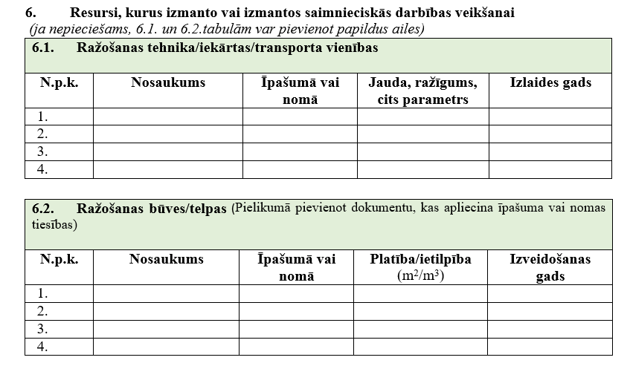
Notes:
Resursi, kurus izmanto vai izmantos saimnieciskās darbības veikšanai KAS JAU IR JUMS PIEEJAMI (iekārtas vai būvmateriālus kurus ir plānots iegādāties īstenojot projektu, būs nepieciešams norādīt vēlāk)

Slide 27
6.3. Esošie cilvēkresursi (uzņēmuma organizatoriskā struktūra; uzņēmuma vadītāja, projekta vadītāja, esošo vai plānoto darbinieku pieredze vai izglītība projekta īstenošanas nozarē)
Komanda
Kompetences, jo īpaši projektu realizācijā
Notes:
Aprakstiet savu un esošo/plānoto darbinieku kompetenci norādītajā nozarē, projektu realizācijā, iepriekšējā darbībā

Slide 28
6.4. Darba vietas (cik un kādas darba vietas, ar kādu slodzi tiks saglabātas, vai tiks radītas jaunas darba vietas, cik to būs, kādas un kurā gadā tās tiks izveidotas?) Svarīgi! Darba vietu izveide tiks kontrolēta un plānotā neizpilde var radīt finansējuma atgriešanas un vai samazināšanas sekas!
Svarīgi! Darba vietu izveide tiks kontrolēta un plānotā neizpilde var radīt finansējuma atgriešanas un vai samazināšanas sekas!
Notes:
- cik un kādas darba vietas tiks radītas
- Kāda/s slodzes tiks nodrošinātas
- tiks saglabātas, vai tiks radītas jaunas darba vietas
- kurā gadā tās tiks izveidotas (Apstiprināšanas gadījumā, norādītā gada atskaitei tiks pieprasīts iesniegt darba līguma kopiju)
! Darba vietu izveide tiks kontrolēta un plānotā neizpilde var radīt finansējuma atgriešanas un vai samazināšanas sekas!

Slide 29
Notes:
Šī sadaļa tiek aizpildīta tikai gadījumā, ja projekta īstenošanai nepieciešami papildus resursi, piemēram, plānota papildus nekustamā īpašuma, transporta vienību iegāde vai noma u.tml..
Par zemes nomu (arī no paziņām vai bezatlīdzībā), jāiesniedz nodomu protokols, kur apraksta no kā, uz kādiem noteikumiem tiks ņemta zeme, iekārtas u.c.

Slide 30
6.6. Projekta piegādātāju/darbu veicēju apraksts
Plānoto preču/pakalpojumu piegādātāju izvēles pamatprincipi;
Cenu aptaujas rezultāti
Notes:
Aprakstiet projektā plānoto preču/pakalpojumu piegādātāju izvēles pamatprincipus, cenu aptaujas rezultātus:
- Bijusi iepriekšēja veiksmīga sadarbība
- Labas atsauksmes
- Cena ir samērojama ar kvalitāti
- Ātra piegāde
- Jauns perspektīvs piegādātājs
- Ilgus gadus darba tirgū, pieredzējis piegādātājs - u.tml.

Slide 31
7. Projekta īstenošanas riski, to novēršanas vai mazināšanas pasākumi
Riska veids
Riska rašanās iespējas
Sekas
Pasākumi riska novēršanai un/vai mazināšanai
Notes:
Risku piemēri:
• Ražošanas iekārtu tehniskas neatbilstības
• Infrastruktūras problēmas
• Lēni apgrozījuma pieauguma tempi
• Kvalificētu darbinieku trūkums
• Neefektīva cilvēkresursu/procesu vadīšana
• Neatbilstoša preču/pakalpojumu kvalitāte
• Sadarbības partneru nekorekta rīcība
• Kontroles iestāžu darbība
• Grūtības saistību izpildē
• Vides riski
Pasākumu piemēri, kas varētu samazināt riska iespējamo ietekmi:
• veikt detalizētu plānošanu, lai nodrošinātu precīzākus aprēķinus
• paredzēt alternatīvas rīcības, lai sasniegtu to pašu gala rezultātu atšķirīgā veidā (t.i. vismaz viena no iespējām varētu sasniegt vēlamo rezultātu, kaut arī otra cieš neveiksmi, piemēram, saražotās produkcijas realizācija, izmantojot citu noieta kanālu)
• paredzēt lielāku resursu apjoma izlietojumu konkrēta pasākuma īstenošanai kura izpilde varētu būt apdraudēta
• slēdzot līgumus ar sadarbības partneriem vai piegādātājiem, paredzēt soda sankcijas par nepietiekamu, nekvalitatīvu preci/darbu izpildījumu, kavēšanos u.tml.
• apdrošināšana pret atsevišķiem riskiem

Slide 32
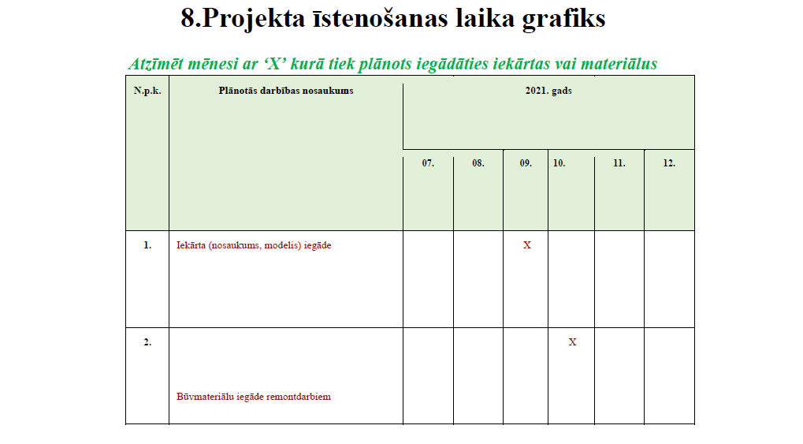
Piemērs:

Slide 33
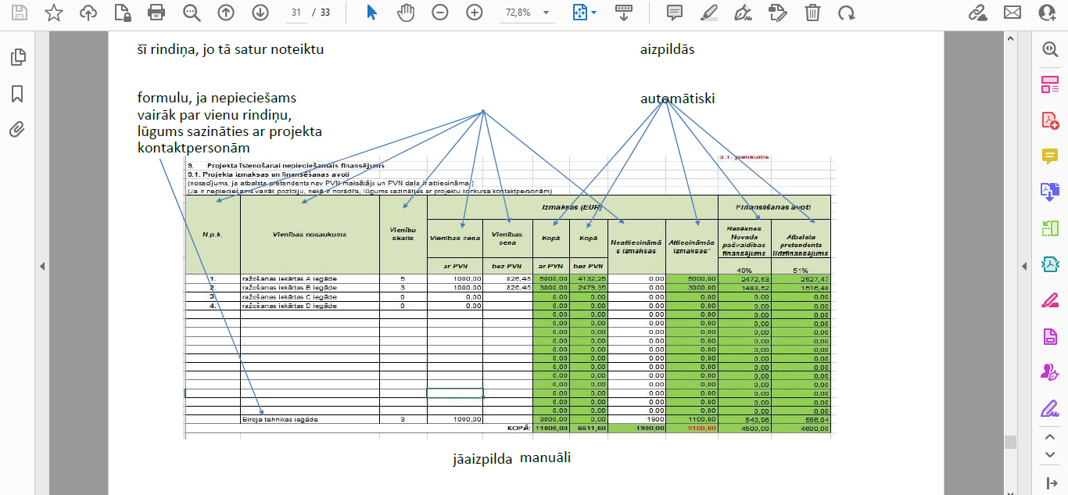

Slide 34
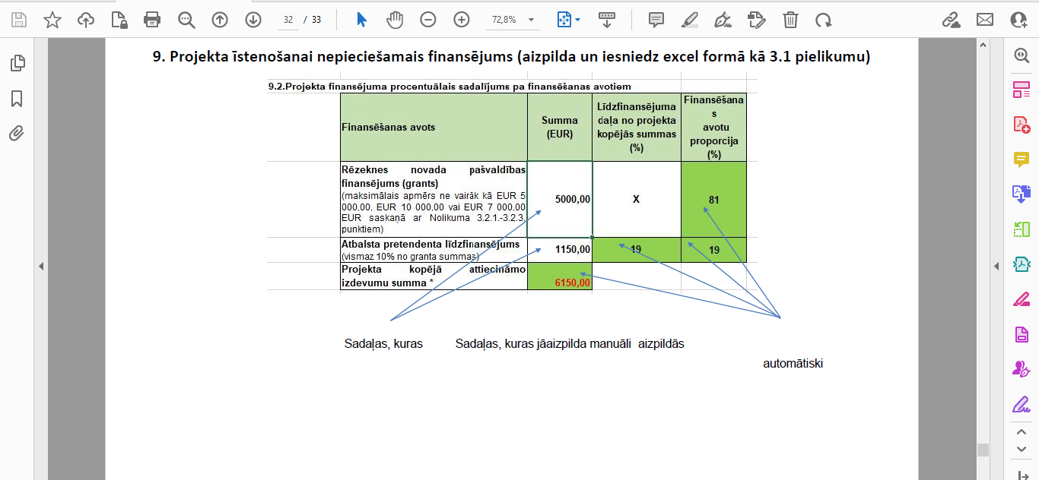

Slide 35
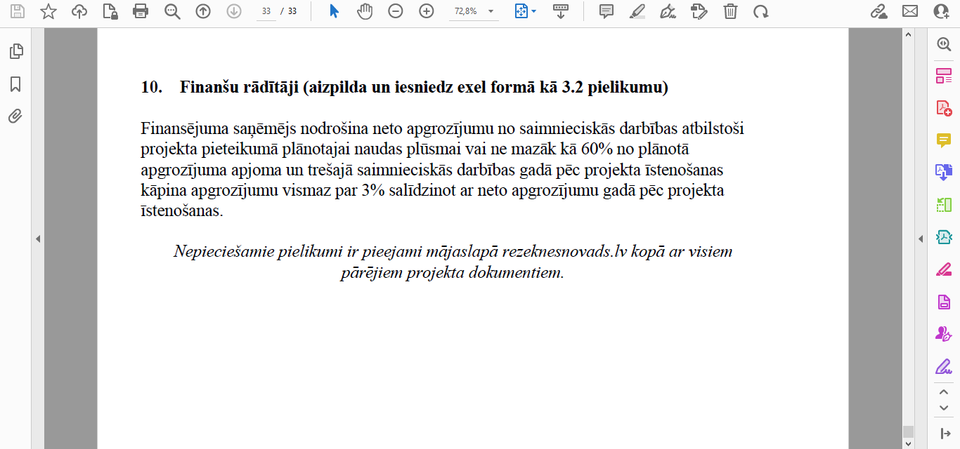

Slide 36
Ieteikumi
Sākumā izlasām nolikumu
Informācija visās nodaļās sakrīt
Pierādījumi
Informācija ir konkrēta
Ievērot nosacījumus
Iesniegt visus nepieciešamos pielikumus

Slide 37
JAUTĀJUMI????
Dr.oec. Lienīte Litavniece
E-pasts: litavniece@gmail.com

